Slide 1

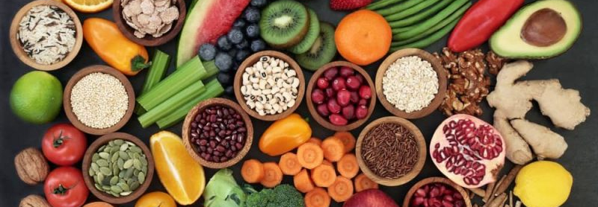
TECNICAS CULINARIAS

Slide 2
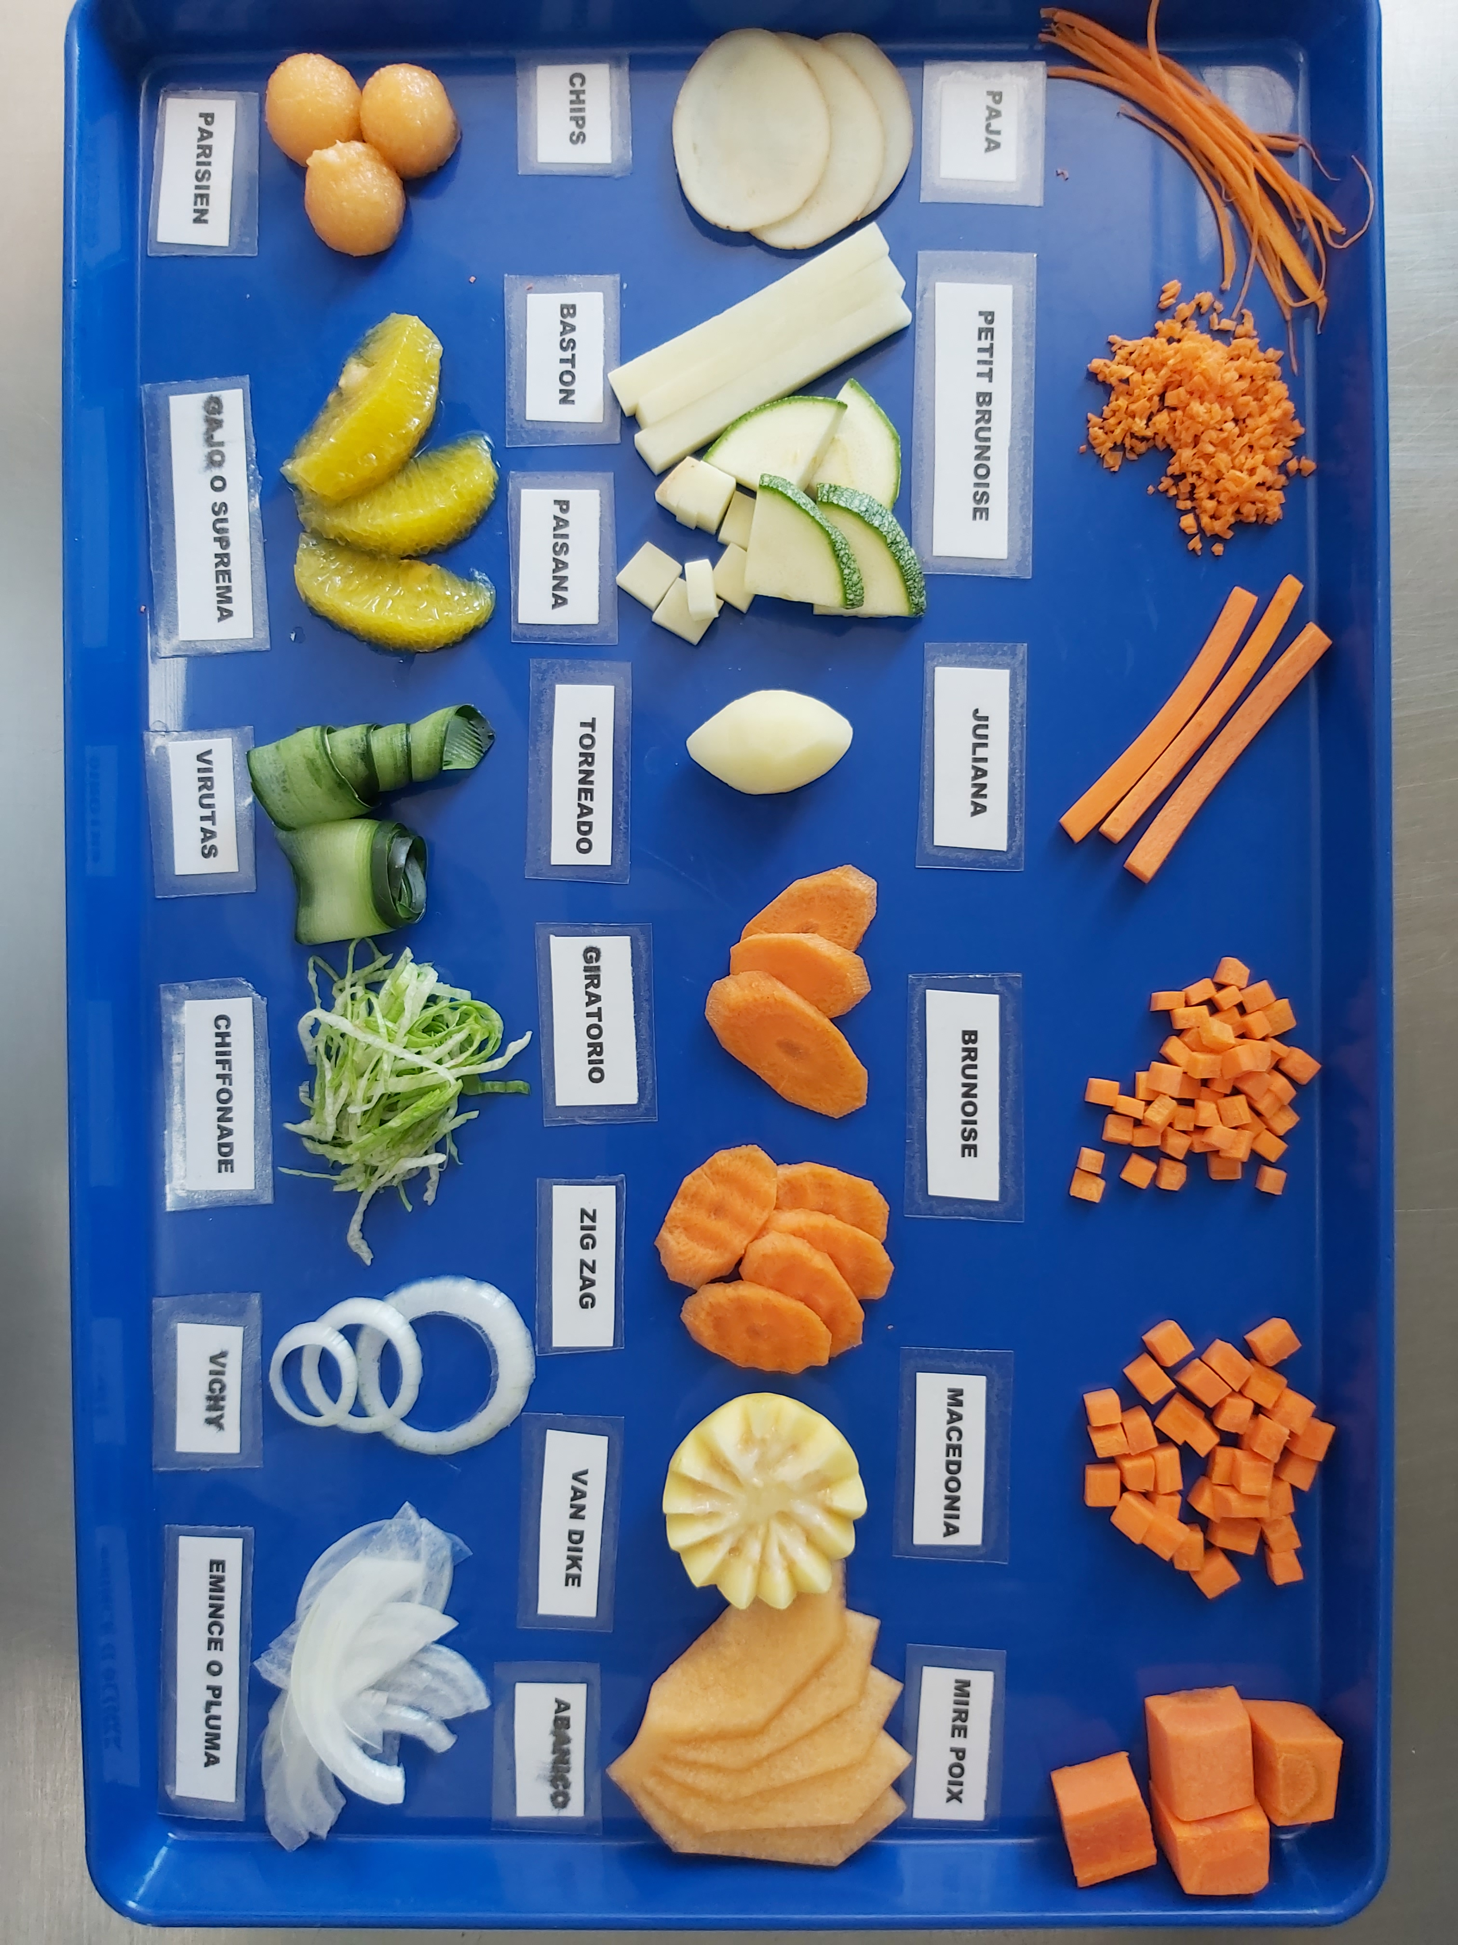
OBEJETIVO.
Con este curso en línea se pretende dar a conocer las diferentes técnicas culinarias, así como las prácticas sanitarias en la manipulación de alimentos de acuerdo con las normas establecidas con el objetivo de obtener un producto terminado inocuo a nuestros clientes.
Con este manual el manipulador de alimentos contara con los conocimientos, habilidades, destreza y actitudes necesarias para la elaboración de alimentos y dar un terminado a los platillos que se brinda a establecimientos de alimentos y bebidas, siendo atractivos a los sentidos.

Slide 3
Preparacion y organización y previas de las materias primas
Como parte fundamental de la preparación de alimentos es el lavado y desinfectado de los alimentos antes de ser cocinados.
La preparación de previas abarca desde la desinfección hasta el almacenamiento correcto de los alimentos, el cual se debe de realizar bajo las estrictas medidas higiénicas, con el fin de evitar contaminaciones que puedan afectar el producto final, por tanto, debemos de tomar en cuenta lo siguiente:
Desinfección de materia prima: las frutas y hortalizas suelen ser los portadores de una gran cantidad de contaminantes, por tanto, el lavado y desinfección de estos insumos es uno de los puntos críticos de mayor interés a controlar y una de las rutinas que deben realizarse con mayor rigor en la cocina, ya que muchas veces algunos de los productos se consumen crudos. Para la correcta lavada son las siguientes:
No quitar pedúnculo de las frutas.
Retirar exceso de tierra y suciedad a chorro de agua fría.
Lavar hoja por hoja las verduras de hoja grande y en manojos pequeños las verduras de hojas pequeñas.

Slide 4
Ver el video de lavado de frutas y verduras en el link
https://www.youtube.com/watch?v=yxHxA5VcwQk&feature=share&fbclid=IwAR2rL4dKwM_Lf52aUlJTSIJBhCY4N30Sd642iXK995fKf9tgHlT8Bls0cKA
CUESTIONARIO
1.-cuál es la solución correcta de Cloro?
2.-cuál es la dosificación correcta de jabón por Litro de agua?
3.-Cuál es el tiempo exacto para desinfectar frutas y verduras?
4.-correcto o incorrecto tallar fuera de la solución jabonosa los alimentos?
5.-cuál es la temperatura idónea para resguardar mis alimentos?

Slide 5

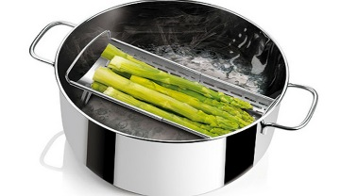
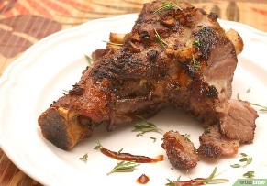
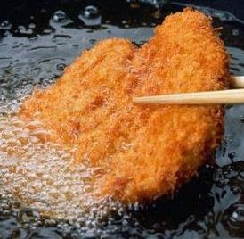
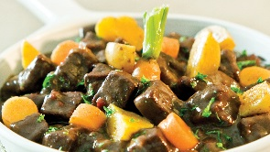
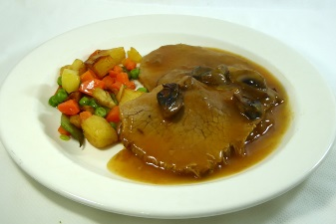

Técnicas de cocción
Cocción a vapor: consiste en cocinar los alimentos a través del vapor por medio de un líquido, sin tener contacto con este.
Rostizado de carne: técnica que implica cocer y dorar
Fritura profundo: consiste en sumergir un alimento en aceite hirviendo entre 160°-175°c hasta su cocción y dejar escurrir para referir el exceso de grasa.
Estofado: es cocinar un guiso muy tapado, en el que todos los componentes son crudos y se cocinan a la vez.
Braseado: es cocer lentamente durante un largo tiempo una carne o una legumbre en su salsa de acompañamiento. Consiste en dos pasos el primero en cocinar con calor seco (sellado o marinado) y posteriormente con calor húmedo en un recipiente cerrado, generalmente en una olla cubierta con algún liquido (agua, caldo, leche, etc).

Slide 6
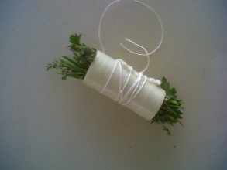
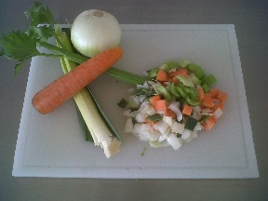

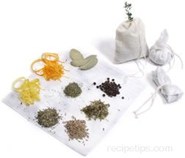
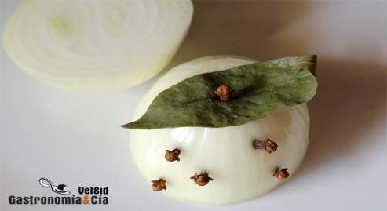
Agentes aromáticos
Se refiere a la combinación de varios elementos aromáticos que al añadirlos a las preparaciones, dan como resultado, un aumento de valores nutritivos y una afinación y realce de sabores.
Las preparaciones a las que se le pueden agregar son: fondos, caldos, consomés, salsas, braseados entre otros.
Algunos de estos son:
Bouquet garni: se define como un ramillete elaborado con hierbas aromáticas principalmente el laurel, tomillo y mejorana, según la preparación, pueden agregar apio, albahaca, romero, estragón y orégano.
Mirepoix: según el color de la preparación a la que se le agrega puede ser:
Mirepoix rojo: zanahoria, cebolla, apio. Se pueden añadir restos de jamón o tocino para las preparaciones de carne.
Mirepoix blanca: cebolla, apio, poro y nabo. Se emplea en preparación de color claro
Matignon: se compones de la combinación de una mirepoix y un bouquet garni.
Sachet d´epice (bolsa de especias): mejorador de sabor empleado en la cocina clásica. La pimienta, laurel y clavo de olor, son las más empleadas para aromatizar y realzar los sabores de las preparaciones. Más sin embargo se puede agregar otras especias.
Oignon pique: es una preparación para aromatizar ciertas elaboraciones culinarias principalmente la salsa bechamel y para ello

Slide 7
Video bouquet garni
https://www.youtube.com/watch?v=qL9iwGQhT3M

Slide 8
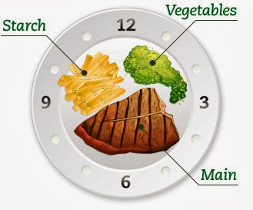
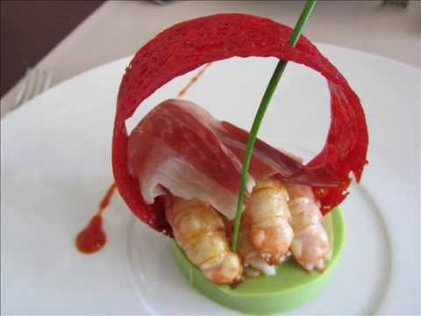
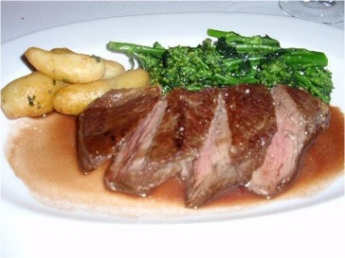
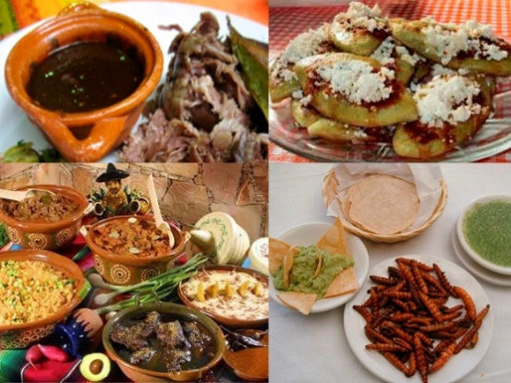
Presentación de platillos
La presentación de platillos es la acción de ubicar los elementos de una preparación alimenticia en un plato u otro con el fin de otorgar la comodidad al comenzar para que sea fácil y placentero consumirlo.
Componentes de un plato:
Proteína: proteína animal o vegetal de cualquier tipo.
Guarnición de almidón: acompañamiento primario a base de farináceos o carbohidratos, como papa, cereales, pastas, etc.
Guarnición de verduras: acompañamiento secundario a base de verduras que darán color y frescura al plato.
Salsa: guarnición líquido que completa el plato.
Garnitura: todos aquellos elementos que dan el punto final al plato.
Montaje de platillos
No tradicional: la posición de los elementos es libre.
Estructurado: los elementos del plato se unen y forman una especie de estructura, donde normalmente la guarnición va de base, sobre esta la proteína, decoración encima y salsa abajo o rodeando

Slide 9
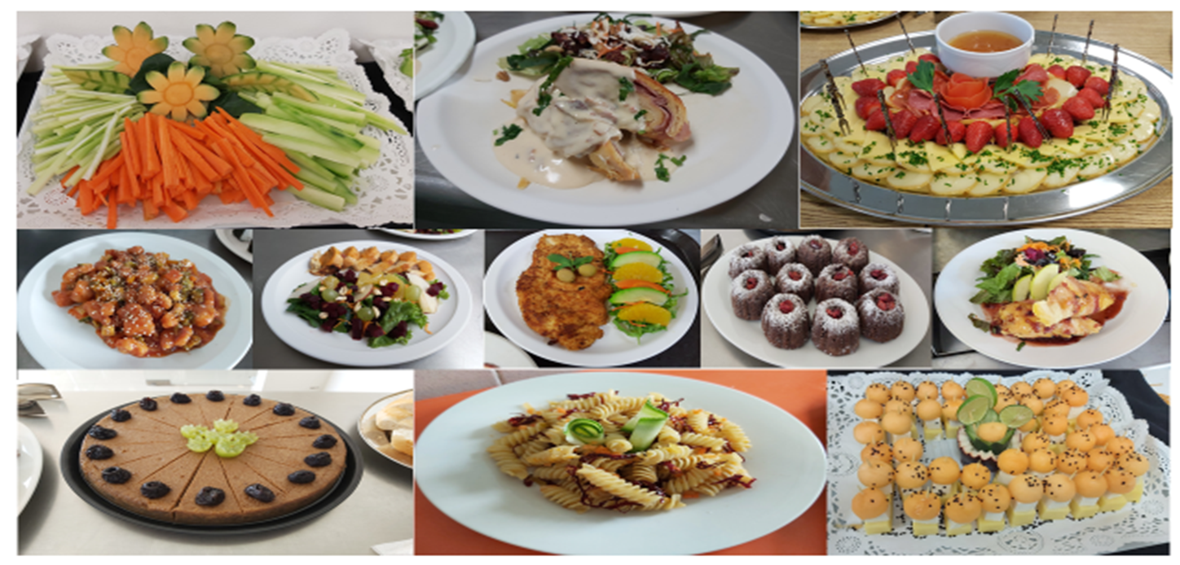

Slide 10
https://www.youtube.com/watch?v=J3M8tkNgXOE
Ver video

Slide 11
EVALUACIÓN DE COMPRENSIÓN DECORACIÓN DE PLATILLOS
¿Cuál es el motivo principal de la decoración de un platillo?
Menciona que agentes podemos usar para decorar un platillo.
De la siguiente preparación, agrega algunos ingredientes para dar el decorado y resaltar la presentación:
Ensalada mixta de verduras________________________________________________________________
Pollo en salsa de jitomate_________________________________________________________________
Carne asada con verduras al vapor___________________________________________
4.- Para resaltar un plato se necesita de manejar con habilidad técnicas de cocina, a completa el seguimiento a la preparación.
PROTEINA (__________________________________) TECNICA (____________________________)
GUARNICIÓN (_______________________________) TECNICA (____________________________)
SALSA (______________________________________TECNICA (____________________________)
DECORACION (________________________________TECNICA (____________________________)
5.- Dibuja un platillo con todos sus complementos: (valor 3 aciertos).

Slide 12
Cortes en frutas y hortalizas

Slide 13
Ver el video en el link
https://www.facebook.com/capacitaciones.chefs.5/posts/106645787659625

Slide 15
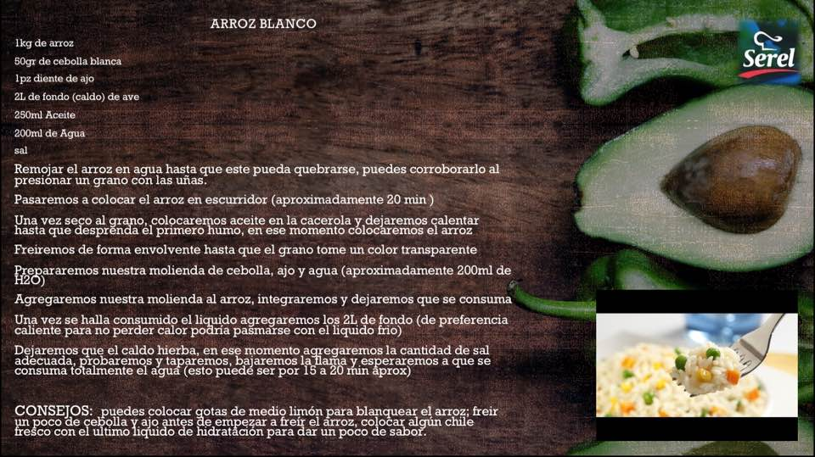
Preparación del arroz

Slide 16
https://www.facebook.com/capacitaciones.chefs.5/videos/107507167573487/

Slide 18
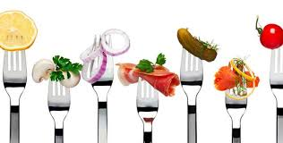
GRACIAS

